Slide 1

GIẢI TÍCH
Bài 2: ĐƯỜNG THẲNG VÀ MẶT PHẲNG SONG SONG
Chương ❹
1. Tóm tắt lý thuyết
NỘI DUNG BÀI HỌC
2. Phân dạng toán cơ bản
3. HĐ rèn luyện kỹ năng
4. HĐ tìm tòi mở rộng

Slide 2

➊. Tóm tắt lý thuyết cơ bản
1. Đường thẳng song song mặt phẳng
Phương pháp
Cho đường thẳng $a$ và mặt phẳng $(P)$. Khi đó có thể xảy ra một trong ba trường hợp sau:
Trường hợp 1: $a$ và $(P)$ có từ hai điểm chung phân biệt trở lên (Hình $2a$ ), suy ra mọi điểm thuộc $a$ đều thuộc $(P)$, ta nói $a$ nằm trong $(P)$, ki hiệu $a⊂(P)$.
Trường hợp 2: $a$ và $(P)$ có một điểm chung duy nhất $A$ (Hình 2b), ta nói $a$ cắt $(P)$ tại $A$, kí hiệu $a∩(P)=A$.

Slide 3
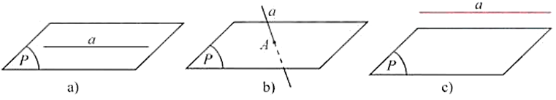

➊. Tóm tắt lý thuyết cơ bản
1. Đường thẳng song song mặt phẳng
Phương pháp
Trường hợp 3: $a$ và $(P)$ không có điểm chung nào (Hình $2c$ ), ta nói $a$ song song với $(P)$, kí hiệu $a//(P)$.
Đường thẳng $a$ song song với mặt phẳng $(P)$
nếu chúng không có điểm chung.

Slide 4
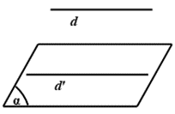

➊. Tóm tắt lý thuyết cơ bản
2. Điều kiện để một đường thẳng song song với 1 mặt phẳng
Phương pháp
Nếu đường thẳng $d$ không nằm trong mặt phẳng $\left(α\right)$ và $d$ song song với đường thẳng $d′$ nằm trong $\left(α\right)$thì $d$ song song với $\left(α\right)$.
Vậy $\left\{\begin{aligned}d⊄\left(α\right) \\ d∥d′ \\ d′⊂\left(α\right)\end{aligned}\right.⇒d∥\left(α\right)$

Slide 5
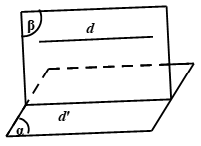

➊. Tóm tắt lý thuyết cơ bản
3. Tính chất cơ bản của đường thẳng và mặt phẳng song song
Phương pháp
Định lý ❷:
Cho đường thẳng $d$ song song với mặt phẳng $\left(α\right)$. Nếu mặt phẳng $\left(β\right)$ đi qua $d$ và cắt $\left(α\right)$ theo giao tuyến $d′$ thì $d′∥d$
Vậy $\left\{\begin{aligned}d∥\left(α\right) \\ d⊂\left(β\right) \\ \left(α\right)∩\left(β\right)=d′\end{aligned}\right.⇒d′∥d$.

Slide 6
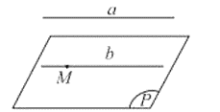

➊. Tóm tắt lý thuyết cơ bản
3. Tính chất cơ bản của đường thẳng và mặt phẳng song song
Phương pháp
Hệ quả 1:
Cho đường thẳng $a$ song song với mặt phẳng $(P)$.
Nếu qua điểm $M$ thuộc $(P)$ ta vẽ đường thẳng $b$ song song với $a$ thì $b$ phải nằm trong $(P)$.

Slide 7
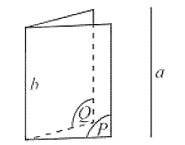
➊. Tóm tắt lý thuyết cơ bản
3. Tính chất cơ bản của đường thẳng và mặt phẳng song song
Phương pháp
Hệ quả 2:
Nếu hai mặt phẳng phân biệt cùng song song với một đường thẳng
thì giao tuyến của chúng (nếu có) cũng song song với đường thẳng đó.

Slide 8
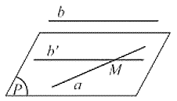
➊. Tóm tắt lý thuyết cơ bản
3. Tính chất cơ bản của đường thẳng và mặt phẳng song song
Phương pháp
Định lý ❸:
Nếu a và b là hai đường thẳng chéo nhau thì qua a có duy nhất một mặt phẳng song song với đường thẳng b

